Slide 1



Slide 2
Hlášení distributora dle § 77 odst. 1 písm. q) zákona o léčivech (DIS-18) a související informace (Seznam lp, oop)
Mgr. et Mgr. Ivona Pěničková – oddělení SDP

Slide 3
Pravomoc MZ ČR dle zákona o léčivech
Pravomoc MZ ČR dle zákona o léčivech
§ 11 písm. h) vytváří podmínky pro zajištění dostupnosti léčivých přípravků významných pro poskytování zdravotních služeb, …postupuje podle písmene g) nebo q),…
§ 11 písm. g) vydává opatření obecné povahy podle §77d, kterým omezuje nebo zakazuje distribuci léčivého přípravku do zahraničí (OOP §77d)
§ 11 písm. q) vydává opatření obecné povahy podle § 77c,…. a vede seznam takových léčivých přípravků (OOP § 77c, Seznam)

Slide 4
Povinnosti distributora dle zákona o léčivech
Povinnosti distributora dle zákona o léčivech
§ 77 odst. 1 písm. q) v případě, že je jeho záměrem distribuovat do zahraničí léčivý přípravek, který je uveden na Seznamu léčivých přípravků podle § 77c, oznámit tuto skutečnost před uskutečněním distribuce Ústavu; …. (formulář DIS-18)
http://www.sukl.cz/leciva/informace-pro-distributory-postup-pro-oznameni-zameru

Slide 5
Druhy vydaných OOP
Druhy vydaných OOP
první (mimořádné) opatření vydáno v roce 2013
až do listopadu 2017 vydávána opatření na základě §11 písm. h) zákona
platnost opatření – většinou do odvolání, dosud jsou platná opatření z roku 2016 (vakcíny žloutenka)
předběžné OOP, návrh OOP, OOP § 77c, OOP § 77d

Slide 6
Jak se dostane léčivý přípravek na Seznam
Jak se dostane léčivý přípravek na Seznam
navrhuje SÚKL, rozhoduje a vydává MZ ČR
(předběžné OOP / mimořádné opatření – nemusí být)
návrh OOP § 77c
OOP § 77c – ruší předběžné OOP, léčivý přípravek je zapsán na Seznam

Slide 7
Jak se dostane léčivý přípravek na Seznam
umístění seznamu - http://www.mzcr.cz/dokumenty/seznam-lecivych-pripavkujejichz-distribuci-do-zahranici-maji-distributori-povi_14530_883_1.html
na seznamu je umístěno k dnešnímu dni:
….. léčivých přípravků, z toho …. léčivým přípravkům bylo vydáno předběžné OOP §77d nebo OOP §77d

Slide 8
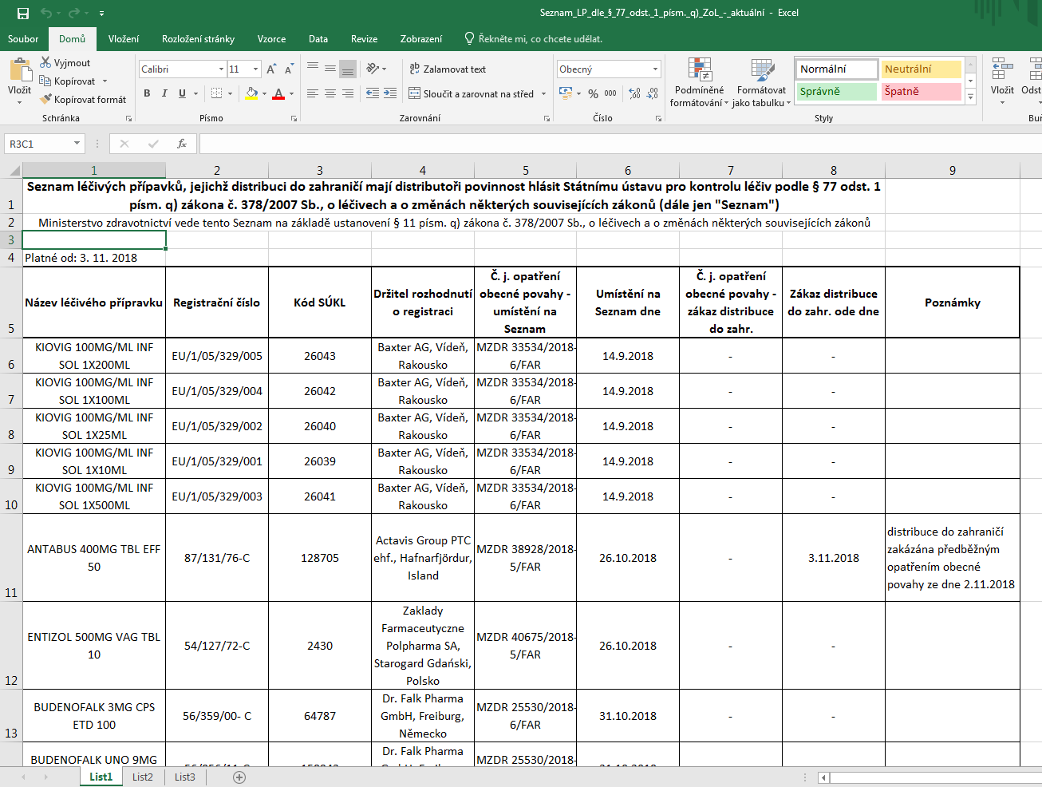
Jak se dostane léčivý přípravek na Seznam

Slide 9
Hlášení – formulář DIS-18
Hlášení – formulář DIS-18
§ 77 odst. 1 písm. q) zákona o léčivech – obsah a způsob hlášení, možný vývoz po 15 pracovních dnech od nahlášení, zákaz distribuce dle OOP § 77d
léčivý přípravek na Seznamu – vydává MZ ČR, aktualizace Seznamu dle vydaných OOP § 77c
formulář DIS-18 = pristupy.sukl.cz

Slide 10
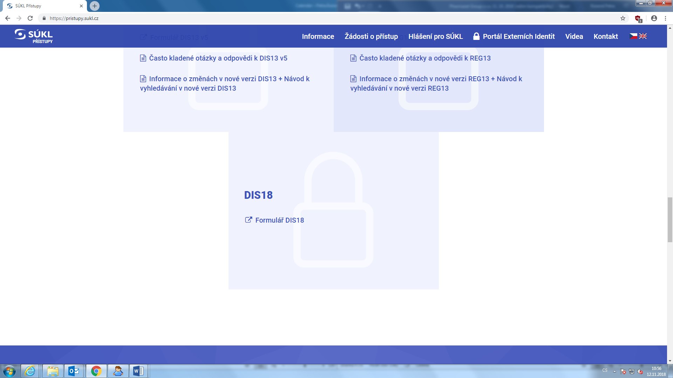
Hlášení – formulář DIS-18

Slide 11
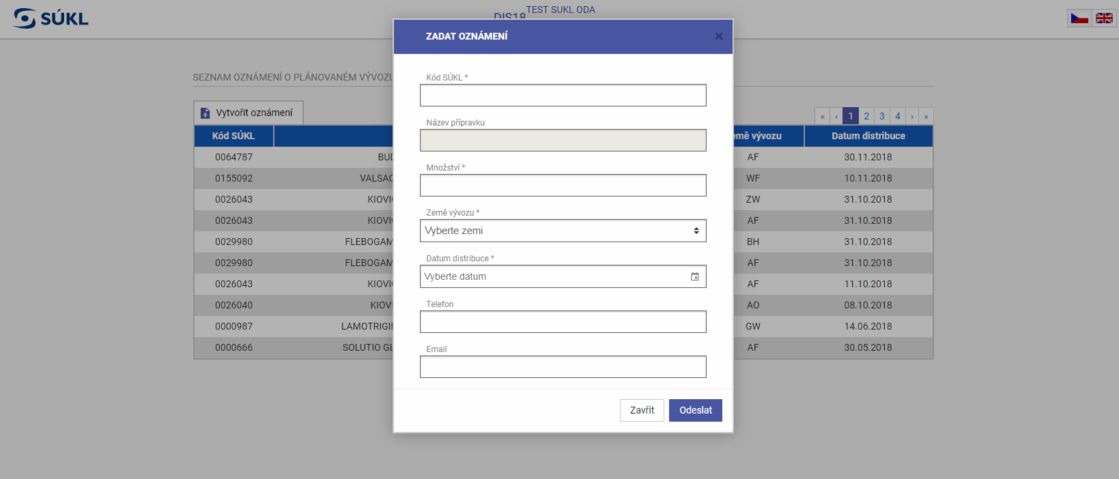
Hlášení – formulář DIS-18

Slide 12
Příklad z praxe – LP Antabus
Příklad z praxe – LP Antabus
opatření č.j. MZDR 30363/2014 ze dne 23. 7. 2014 o zákazu další distribuce či vývozu mimo území ČR, které je platné do 31. 8. 2014
předběžné opatření obecné povahy č.j.: MZDR 4421/2018-2/FAR ze dne 6. 2. 2018
návrh opatření obecné povahy → opatření obecné povahy č.j.: MZDR 38928/2018-5/FAR ze dne 25. 10. 2018 (OOP §77c)
umístění na Seznam – platnost od 26. 10. 2018 a zároveň zrušení předběžného opatření obecné povahy

Slide 13
Příklad z praxe – LP Antabus
distributoři požádali o vývoz
předběžné opatření obecné povahy č.j.: MZDR 45585/2018-2/FAR ze dne 2. 11. 2018 (OOP §77d) a zároveň návrh opatření obecné povahy č.j. MZDR 45585/2018-3/FAR ze dne 2. 11. 2018 (OOP §77 d)
dne 28. 11. 2018 vydáno opatření obecné povahy MZDR 45585/2018-4/FAR (OOP §77d)

Slide 14
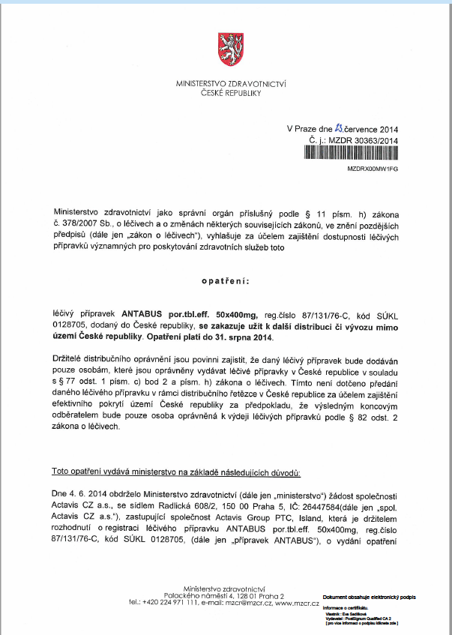
Příklad z praxe – LP Antabus

Slide 15
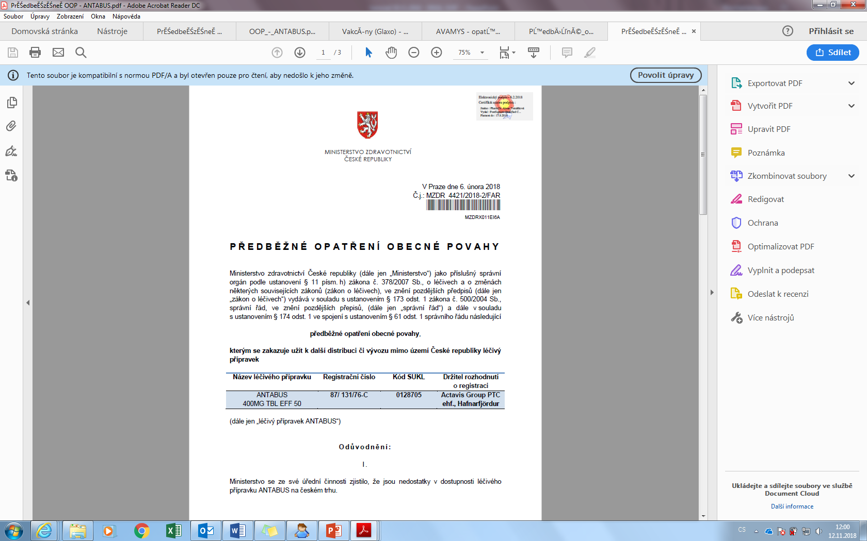
Příklad z praxe – LP Antabus

Slide 16
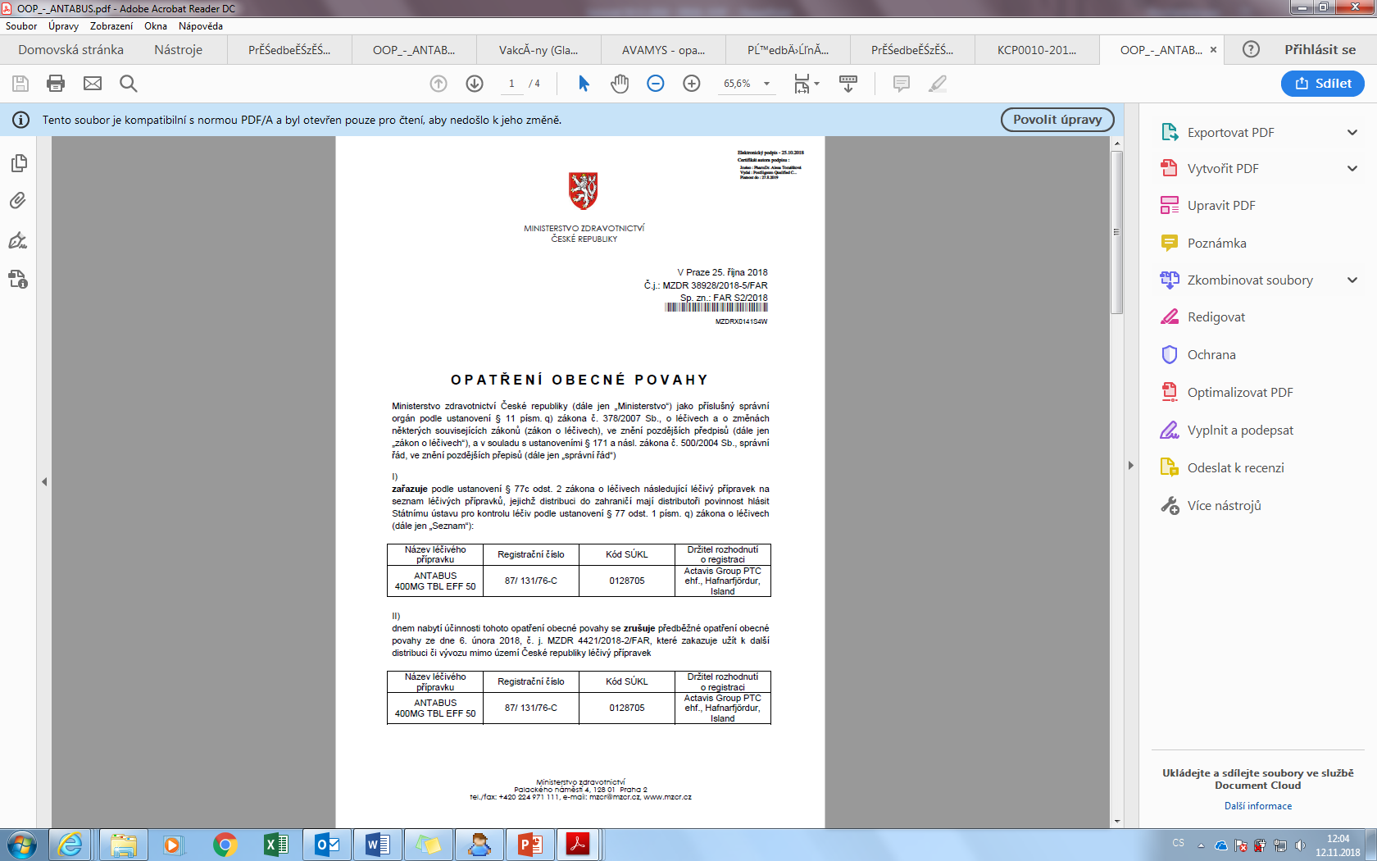
Příklad z praxe – LP Antabus

Slide 17
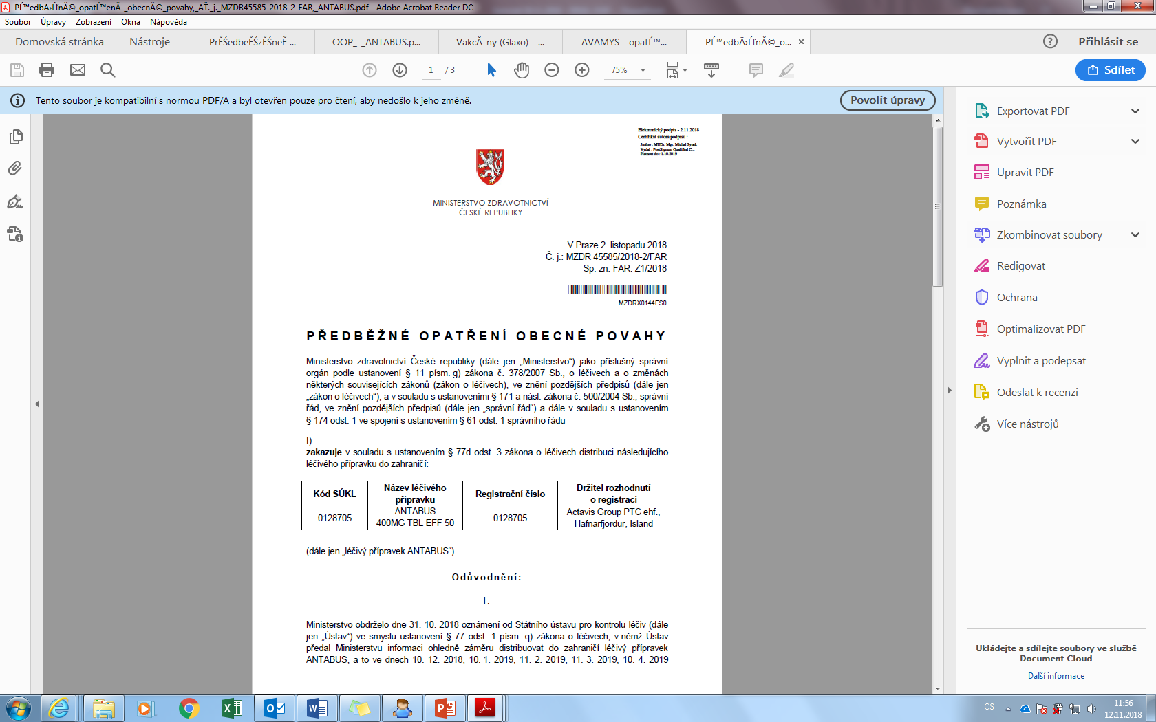
Příklad z praxe – LP Antabus

Slide 18
Přestupky
Přestupky
vývoz léčivého přípravku, u kterého je vývoz zakázán na základě opatření či předběžného OOP = § 103 odst. 1 písm. a) ZoL
neoznámení záměru distribuovat léčivý přípravek ze Seznamu (DIS-18) nebo provedení distribuce léčivého přípravku ze Seznamu = § 105 odst. 2 písm. s) ZoL
vývoz léčivého přípravku, u kterého je vývoz zakázán na základě OOP § 77d = § 105 odst. 2 písm. t) ZoL
maximální výše pokuty 20.000.000,- Kč

Slide 19
Děkuji za pozornost
Státní ústav pro kontrolu léčiv
Šrobárova 48, 100 41 Praha 10
tel.: +420 272 185 111
fax: +420 271 732 377
e-mail: posta@sukl.cz

